Slide 1
Disszemináció az Erasmus + Let‘s take a CLIL Leap – 2016-2018-ban lezajlott pályázatáról Összegzés a pályázat folyamatáról, valamint az elért tanulási eredményekről
School/Country: II. Rákóczi Ferenc Magyar – Angol Két Tanítási Nyelvű Baptista Általános Iskola és AMI, Hungary Date and place of presentation: Téglás, 22. May 2018.

Slide 2
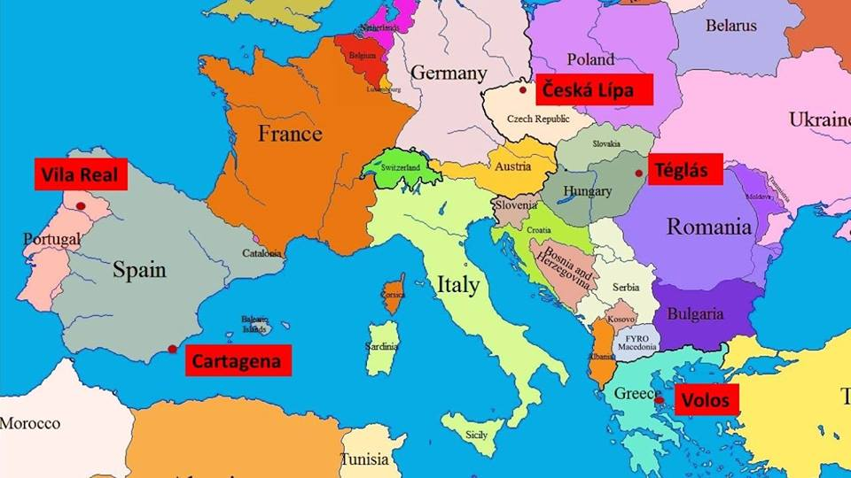
A partner országok

Slide 3
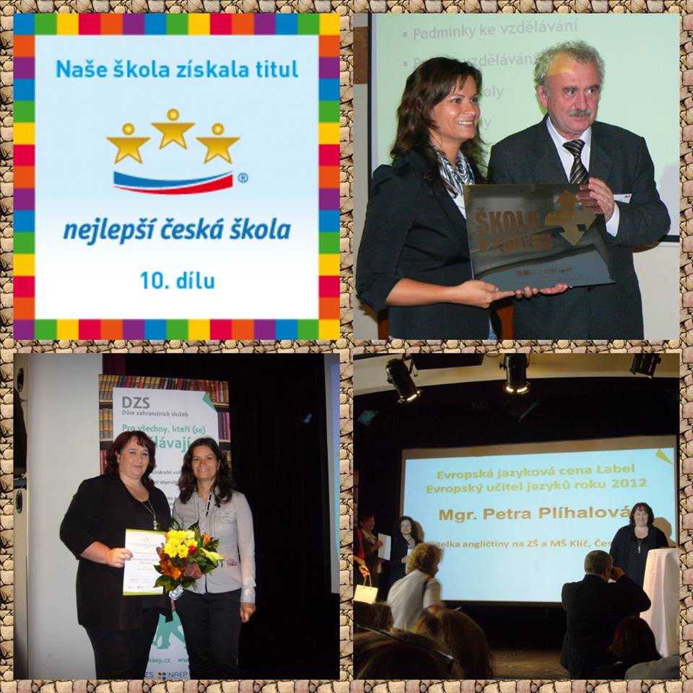
A projekt koordinátor iskolája Nemzetközi koordinátor: Petra Plíhalova

Slide 4
A nemzetek közti találkozó Csehországban: Ceska Lípa-ban

Slide 5
Agenda-Napirendi pontok, teendők:
 | Témakör / tevékenysége | Találkozók helyszínei | Találkozók időpontjai
2016 szeptember-november | Web oldalak létrehozása | Csehország | 2016 november - 3 nap - koordinátorok + igazgatók
 | logó
 | Bemutatkozó videók
2016 november – 2017 február | Testnevelés, sport | Portugália | 2017 február
2017 március-május | Kémia, biológia | Spanyolország | 2017 április
2017 május-október | Ének - zene | Magyarország | 2017 október
2017 november– 2018 február | Matematika, fizika | Csehország | 2018 február
2018 március - május | Történelem, földrajz, célnyelvi civilizáció | Görögország | 2018 május (koordinátorok + igazgatók)
2018 május | Erasmus Nap
2018 június | Naptár

Slide 6
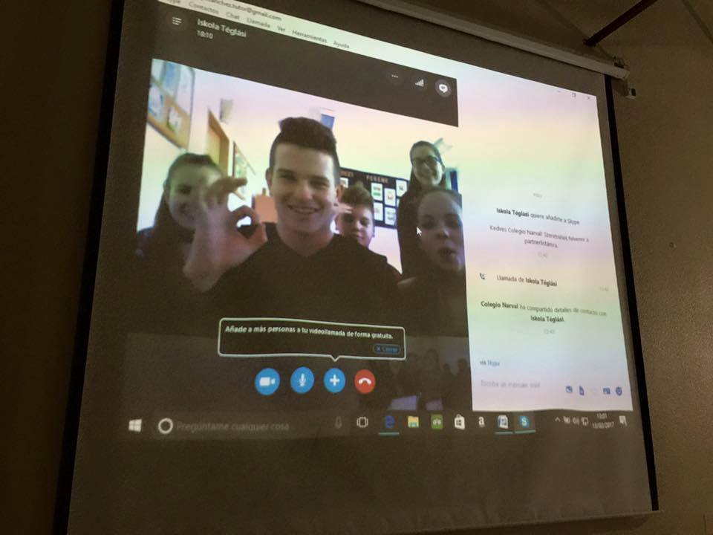
Skype beszélgetések a partnerországok diákjaival

Slide 7
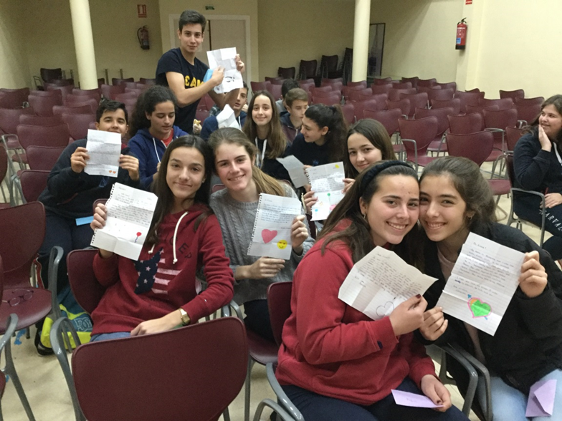
Levelező-társak keresése, levelezés

Slide 8
Az elért tanulási eredmények az angol nyelv terén
NYELVTUDÁS fejlődése
TALPRAESETTSÉG, ALKALMAZKODÓKÉ-PESSÉG FEJLESZTÉSE
ÚJ VÁROSOK, KULTÚRÁK MEGISMERÉSE
MUNKAERŐPIACON VALÓ ELHELYEZKEDÉS

Slide 9
Az elért tanítási eredmények:
A szakmai képzések és szakmai kompetenciák átvihetősége és kölcsönös elismerése
Eltérő tanítási környezetben való gyakorlat/hospitálás
Dokumentálás (óravázlatok), értékelés, elismerés, kompetenciák, ötlettár

Slide 10
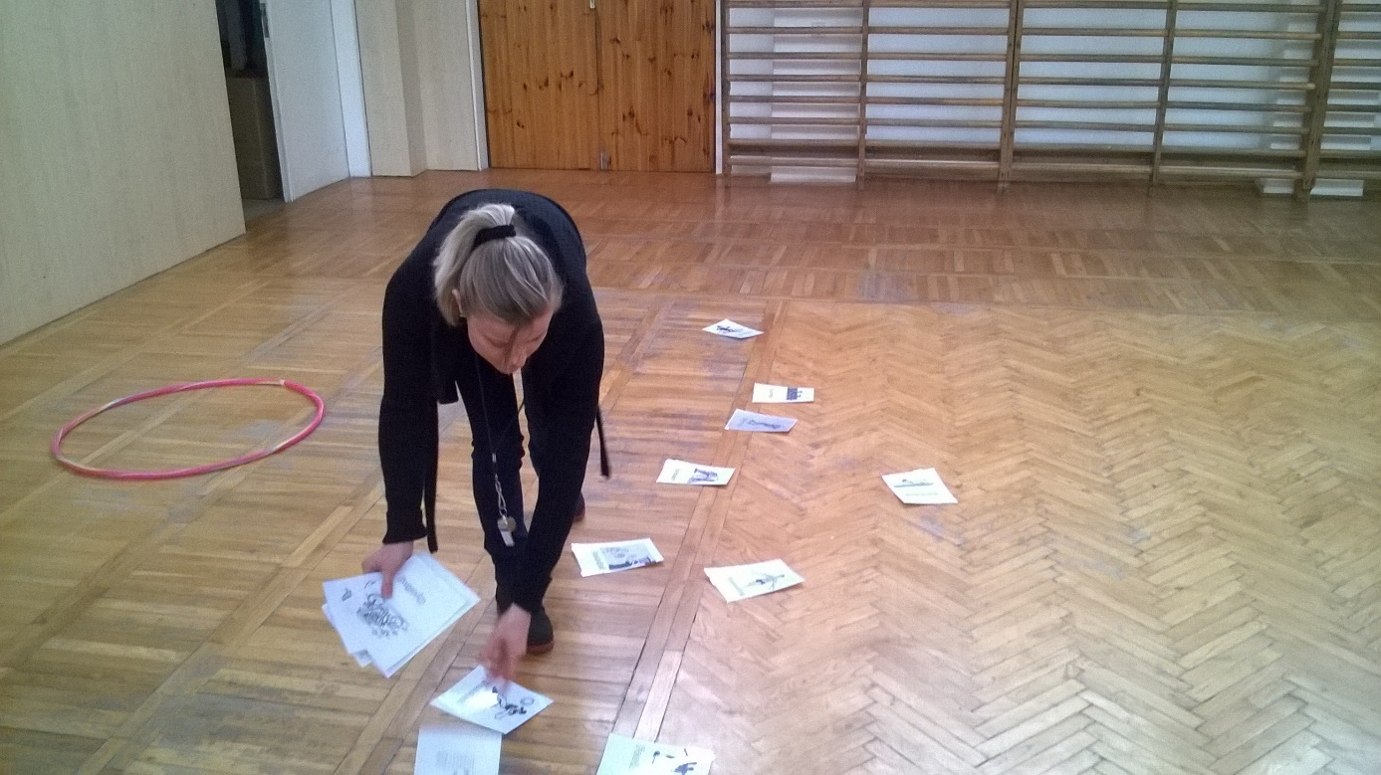
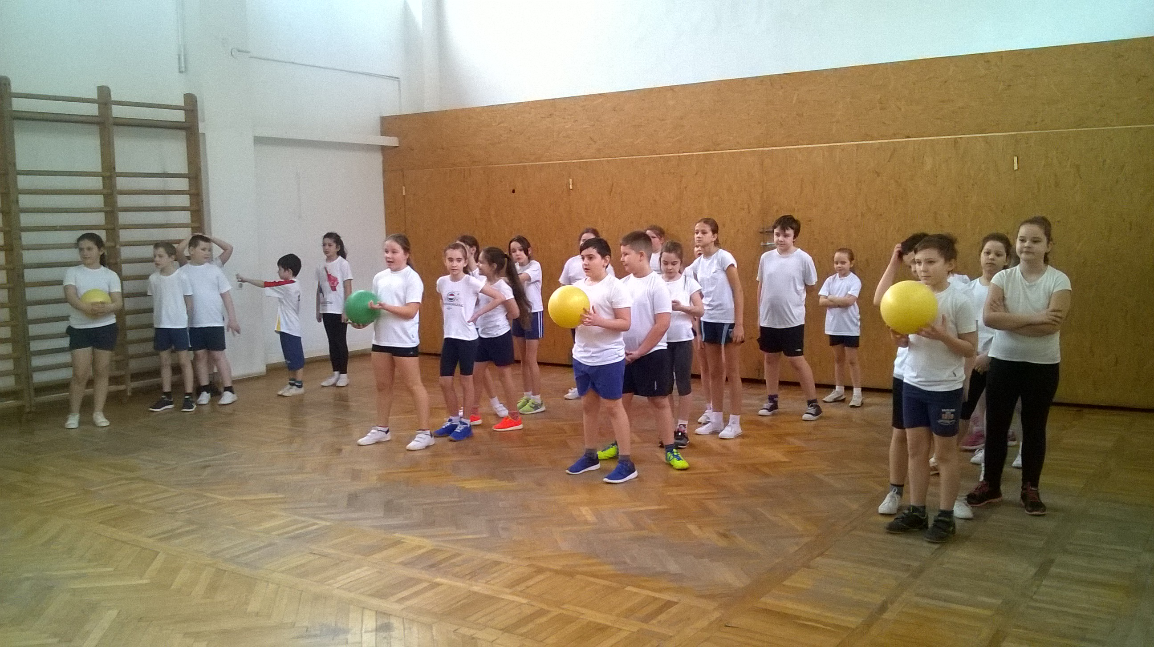
Testnevelés: egy spanyol óravázlat adaptálása

Slide 11
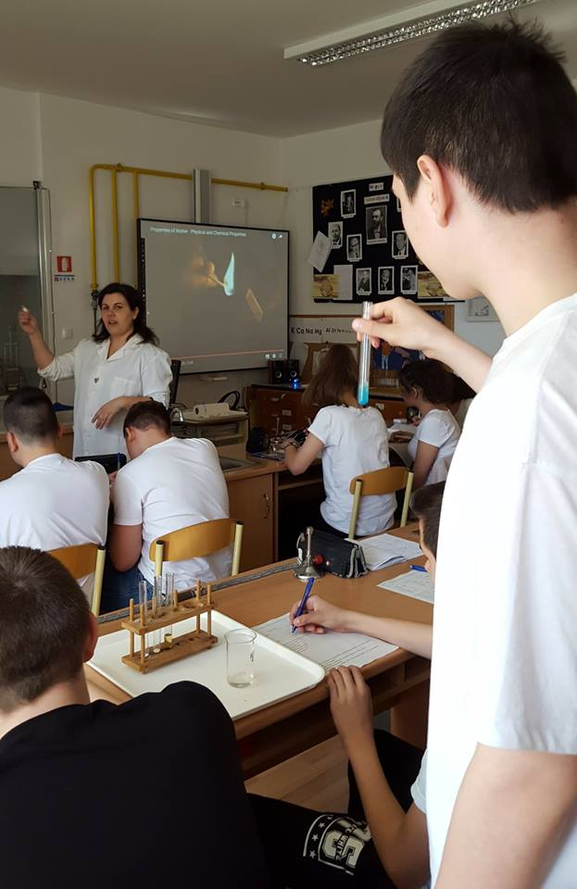
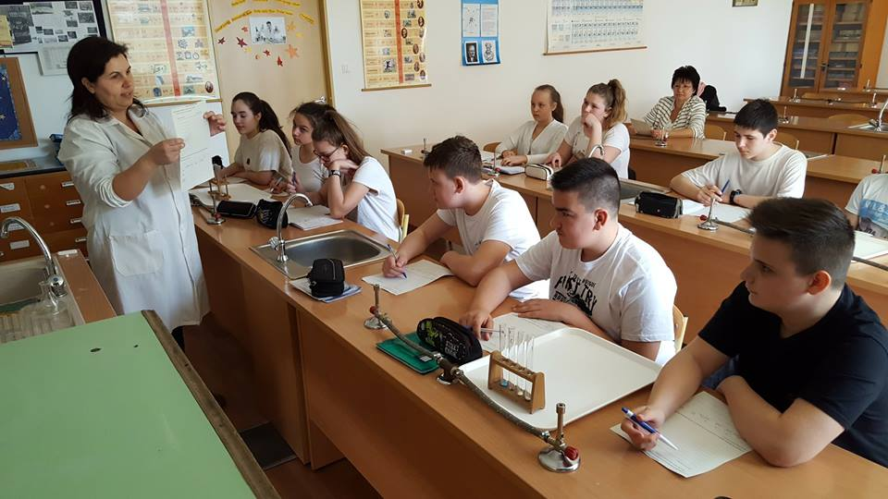
Kémia: Fizikai jellegzetességek megfigyelése

Slide 12
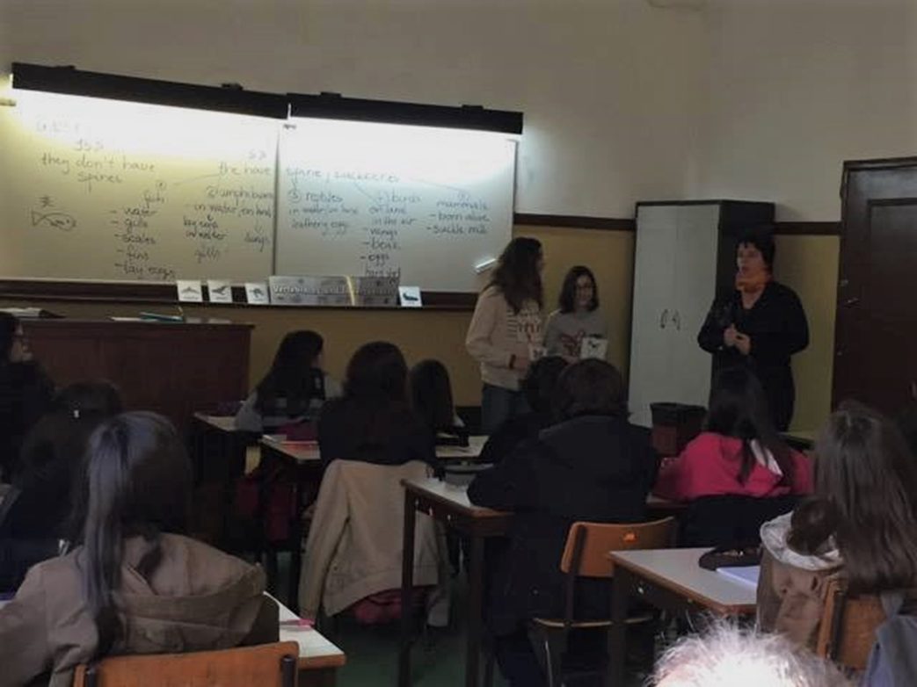
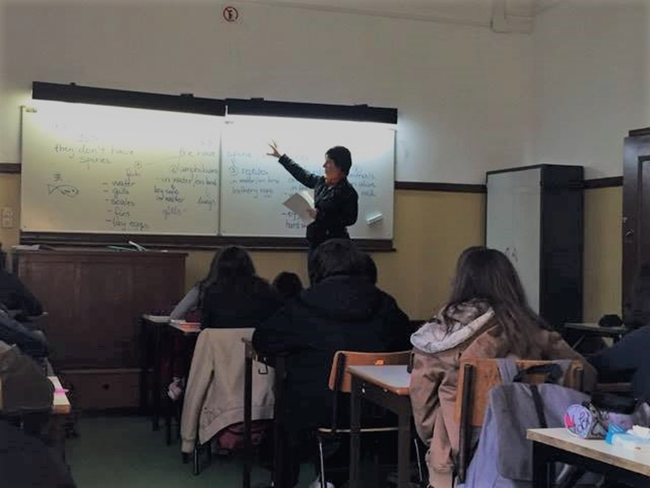
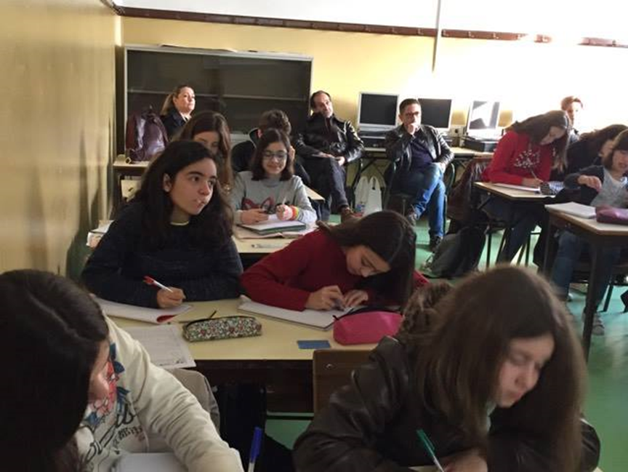
Biológia óra Portugáliában

